Slide 1
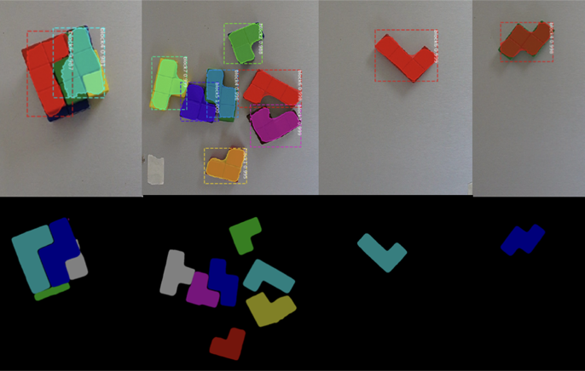
III. 시나리오 준비
Semantic Segmentation – 준호
Mask RCNN vs DeepLab
DeepLab 이 edge를 더 잘 detect 하여 좀 더 정확한 segmentation 을 한다
이후 시도해볼 알고리즘: segnet, pspnet
mIoU | 0.974 | 0.982 | 0.979 | 0.976
FWIoU | 0.998 | 0.998 | 0.998 | 0.998

